Slide 1
TUẦN 21
BÀI 12: NHỮNG NGƯỜI DŨNG CẢM

Slide 3
Đặt câu hỏi cho bộ phận câu được in đậm:
Trong vườn, trăm hoa khoe sắc thắm khi mùa xuân về.

Slide 4
Xác định chủ ngữ trong câu sau.
Ngay lập tức, ông Thức kéo còi và khoá máy để tàu dừng lại từ từ.

Slide 5
Tìm bộ phận câu trả lời cho câu hỏi “thế nào?” trong câu sau:
Chú thỏ có bộ lông trắng nõn như bông.

Slide 6
Đặt một câu nói về đặc điểm thời tiết của mùa đông và xác định vị ngữ trong câu đó.

Slide 7
LUYỆN TỪ VÀ CÂU:
Luyện tập về vị ngữ

Slide 8
Bài tập 1. Tìm vị ngữ trong các câu sau:
a, Lương Định Của là một nhà nông học xuất sắc và là cha đẻ của nhiều giống cây trồng mới... Ông là người đầu tiên ứng dụng một cách sáng tạo các kĩ thuật canh tác của nước ngoài vào việc trồng lúa ở Việt Nam.
Theo Minh Chuyên
b, Mặt hồ lăn tăn gợn nước, óng ánh màu nắng. Những cơn gió lạnh nhẹ nhàng đưa sóng đánh vào bờ. Đàn vịt vẫn nhởn nhơ trôi.... Cô bé cất tiếng cười giòn tan. Chuỗi cười lan lan theo sóng nước, vang đi thật xa.
Theo Lê Minh

Slide 9
a, Lương Định Của là một nhà nông học xuất sắc và là cha đẻ của nhiều giống cây trồng mới...
Ông là người đầu tiên ứng dụng một cách sáng tạo các kĩ thuật canh tác của nước ngoài vào việc trồng lúa ở Việt Nam.
Theo Minh Chuyên

Slide 10
b, Mặt hồ lăn tăn gợn nước, óng ánh màu nắng.
Những cơn gió lạnh nhẹ nhàng đưa sóng đánh vào bờ.
Đàn vịt vẫn nhởn nhơ trôi....
Cô bé cất tiếng cười giòn tan.
Chuỗi cười lan lan theo sóng nước, vang đi thật xa.

Slide 11
Bài tập 2. Xếp các vị ngữ mà em tìm được ở bài tập 1 vào nhóm thích hợp:
a, Vị ngữ giới thiệu, nhận xét về sự vật được nêu ở chủ ngữ.
b, Vị ngữ kể hoạt động của sự vật được nêu ở chủ ngữ.
c, Vị ngữ miêu tả đặc điểm, trạng thái của sự vật được nêu ở chủ ngữ.

Slide 12
a, Lương Định Của là một nhà nông học xuất sắc và là cha đẻ của nhiều giống cây trồng mới...
Ông là người đầu tiên ứng dụng một cách sáng tạo các kĩ thuật canh tác của nước ngoài vào việc trồng lúa ở Việt Nam.
GIỚI THIỆU, NHẬN XÉT
GIỚI THIỆU, NHẬN XÉT

Slide 13
b, Mặt hồ lăn tăn gợn nước, óng ánh màu nắng.
Những cơn gió lạnh nhẹ nhàng đưa sóng đánh vào bờ.
Đàn vịt vẫn nhởn nhơ trôi....
Cô bé cất tiếng cười giòn tan.
Chuỗi cười lan lan theo sóng nước, vang đi thật xa.
Miêu tả đặc điểm, trạng thái
Miêu tả đặc điểm, trạng thái
Miêu tả đặc điểm, trạng thái
KỂ HOẠT ĐỘNG
Miêu tả đặc điểm, trạng thái

Slide 14
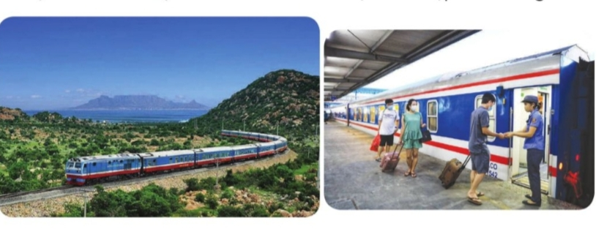
Bài tập 3. Quan sát hai bức ảnh đoạn tàu Thống Nhất dưới đây và viết ba câu:
- Một câu giới thiệu đoàn tàu.
- Một câu kể hoạt động của người soát vé hoặc hành khách đi tàu.
- Một câu miêu tả đặc điểm của đoàn tàu hoặc cảnh đẹp bên đường tàu.

Slide 15
- Câu giới thiệu đoàn tàu:
Đây là đoàn tàu Thống Nhất.
- Câu kể hoạt động của người soát vé/hành khách.:
+ Người soát vé đang kiểm tra vé của hành khách trước khi lên tàu.
+ Khách đang đưa vé cho người soát vé kiểm tra.
- Câu miêu tả đặc điểm của đoàn tàu/đặc điểm của cảnh đẹp hai bên đường:
+ Đoàn tàu rất dài.
+ Cảnh hai bên đường tàu rất đẹp.

Slide 16
VẬN DỤNG, TRẢI NGHIỆM

